Slide 1
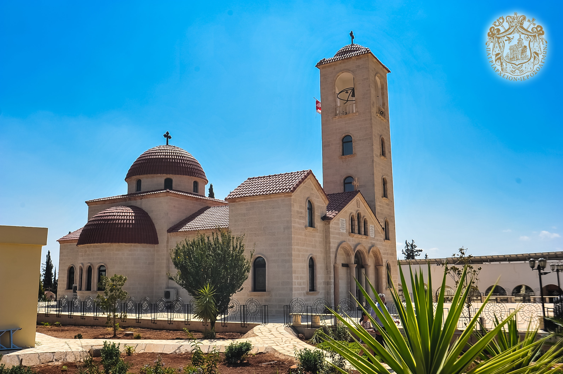
نمو الكنيسة
النتاجات التعليمية :
1- يتَعرَف الطالب كيفية تأسيس الكنيسة وانتشارها.
2- يُعَدِّد الطالب المراكز الخمسة للكنائس ومؤسس كل كنيسة.
3- يُعرِّف الكنيسة.
4- يحُدِّد رسالة الأسقف ورسالة الكاهن.
5- يَستنتج صفات الكنيسة الحقيقية.

Slide 2
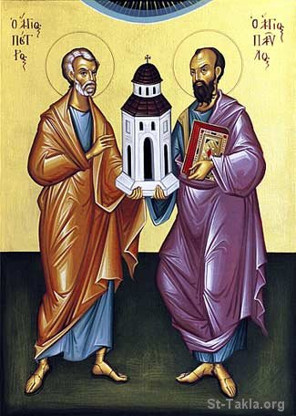
النص الإنجيلي
(( وأنا أقول لك أيضاً: أنتَ بُطرُس، وعلى هذه الصخرة أبني كنيستي، وأبواب الجحيم لن تقوى عليها.))

Slide 3
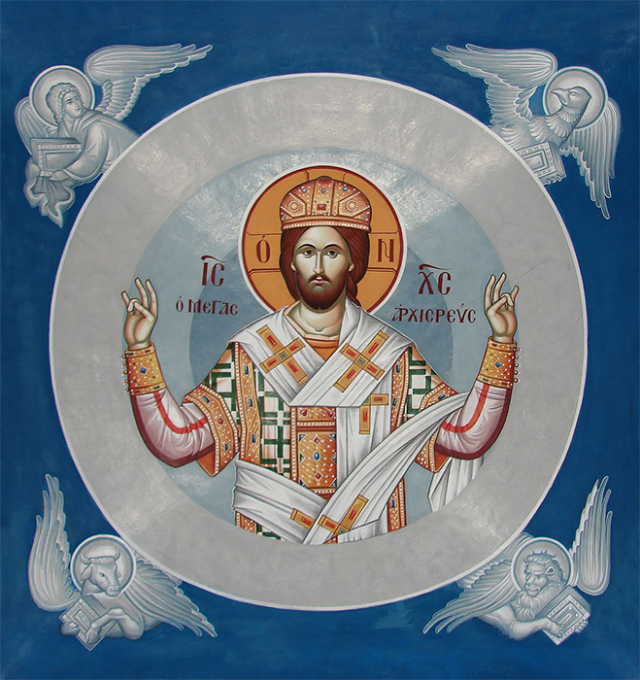
تأسيس الكنيسة وانتشارها
بدأت الكنيسة بعد خمسين يوماً من قيامة المسيح، عندما حل الروح القدس على التلاميذ وأعطاهم النعمة ليقودوا المؤمنين إلى الإيمان بالرب يسوع المسيح.
فأخذ التلاميذ بالتبشير بكل مناطق العالم وأسَّسوا الكنائس حيث أسَّسوا الكراسي الرسولية أي المراكز الخمس لإدارة شؤون مسيحيي العالم بالسلطان الممنوح لهم من الرب يسوع المسيح.

Slide 4
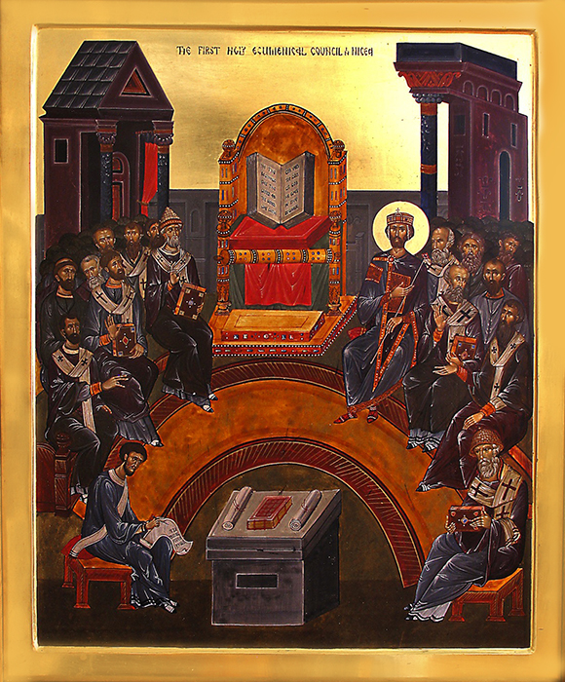
الكراسي الخَمْسَ (المراكز) للكنائس ومُؤَسِّس كُل منها
كنيسة روما، أسَّسَها الرسولان بطرس وبولس.
كنيسة القسطنطينية، أسَّسَها الرسول أندراوس.
كنيسة الإسكندرية، أسَّسَها الرسول مرقس.
كنيسة أنطاكية، أسَّسَها الرسولان بطرس وبولس.
كنيسة أورشليم، أسَّسَها القديس يعقوب أخو الرب.

Slide 5
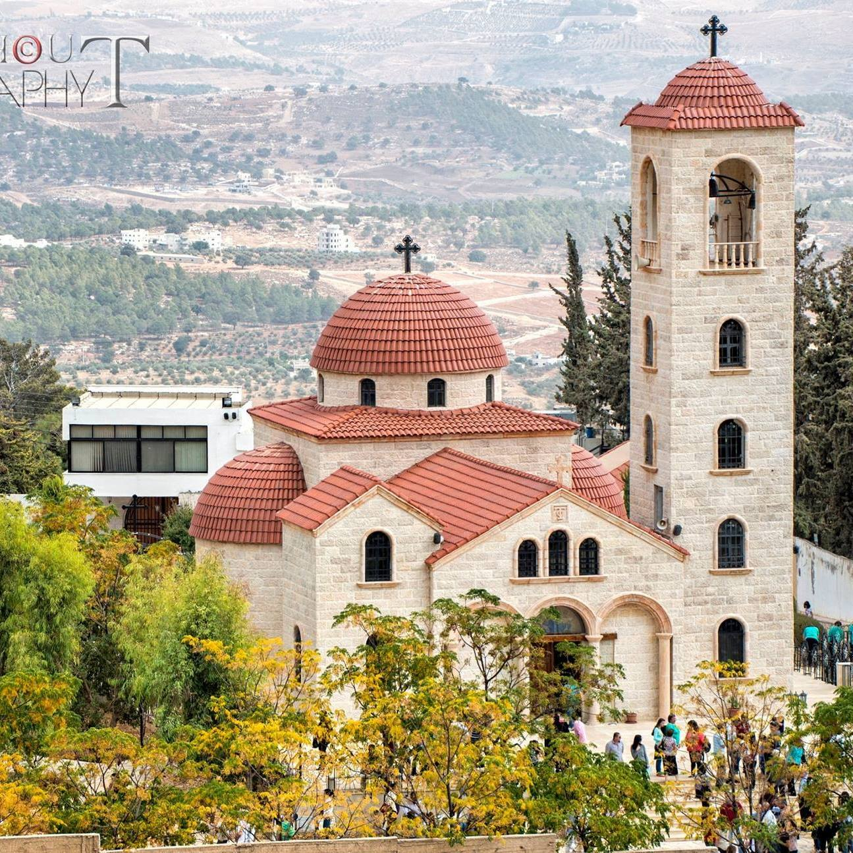
مفهوم الكنيسة:
الكنيسة : هي جماعة المؤمنين الذين يربطهم رابط الإيمان الواحد بيسوع المسيح ابن الله الحي والمحبة الواحدة والمعمودية الواحدة بإسم الثالوث الأقدس.

Slide 6
رسالة الأسقف:
الأسقف : هوَ المُعَلِّم الذي يُعلِن الإنجيل.
يحافظ على وديعة الإيمان التي تَسَلَّمَها مِنَ الرُسل.
الأسقف : هو المُقَدِّس لشعبهِ ( يُقدِّس المؤمنين بكلمة الله والأسرار المقدسة ).
الأسقف : يُعطي المَثل الصالح لرعيته.
يُدبِّر كنسيتَهُ بِكُلِّ حِكمَة ويُنَظِّم كُلَّ ما يتعلق بالعِبادة والإيمان بنعمةِ الروح القدس.
يُنَظِّم العملَ الرسولي بحيث تبقى كنيسة الله حيَّة عامِلة بِمشارَكة جميع أبنائها.

Slide 7
رسالة الكاهن
الكاهن: مُعاوِن للأسقف ويشترك في رسالته التعليميَّة والتقديسيَّة والرعويَّة.
يقوم بتعليم المؤمنين عن طريق الوَعظ بالإنجيل المُقدَّس والتعليم المسيحي.
تقديسه بالأسرار المُقدَّسَة وخاصَةً بقداس الأحد.
رعاية المؤمنين.

Slide 8
صِفات الكنيسَة
واحدة : ويُقصَد بها وِحدَة الإيمان والتعليم والمُعتقد والتفكير والرجاء.
مُقدَّسَة : لأنَّ مُؤَسِّسها قُدوس (الرب يسوع) ويَعمَل بِهَا الروح القدس.
جامعة : لأنها توصل رسالة الخلاص إلى الجميع وتَضُم جميع المؤمنين معاً.
رسولية : لأنها مبنية على أساس تعاليم الرسل.

